Slide 1
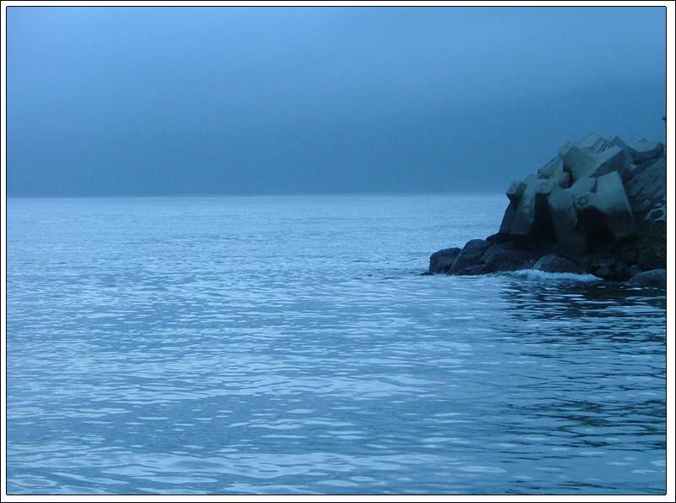

大海睡了

Slide 2
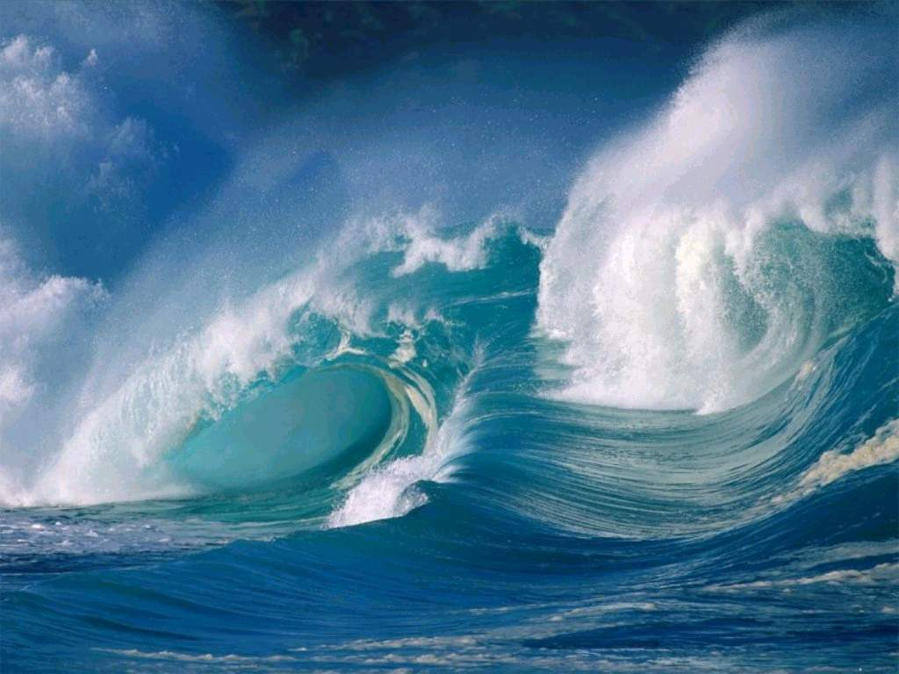
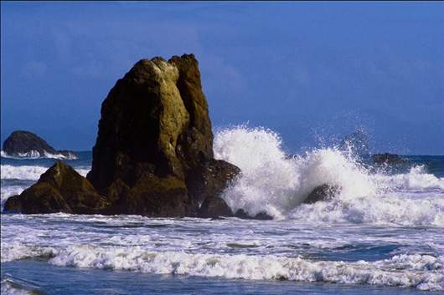

Slide 3
我会认读
shēn yè li
深夜里
bú nào le
bú xiào le
不闹了
不笑了

Slide 4
我会认读
tā nà
míng yuè
她 那 明月

Slide 5
我会认读
shuì jiào
shuì shú
睡觉 睡熟

Slide 6
我会认读
bào zhe
bēi zhe
抱着 背着

Slide 7
我会认读
cháo shēng
hān shēng
潮声 鼾声

Slide 8
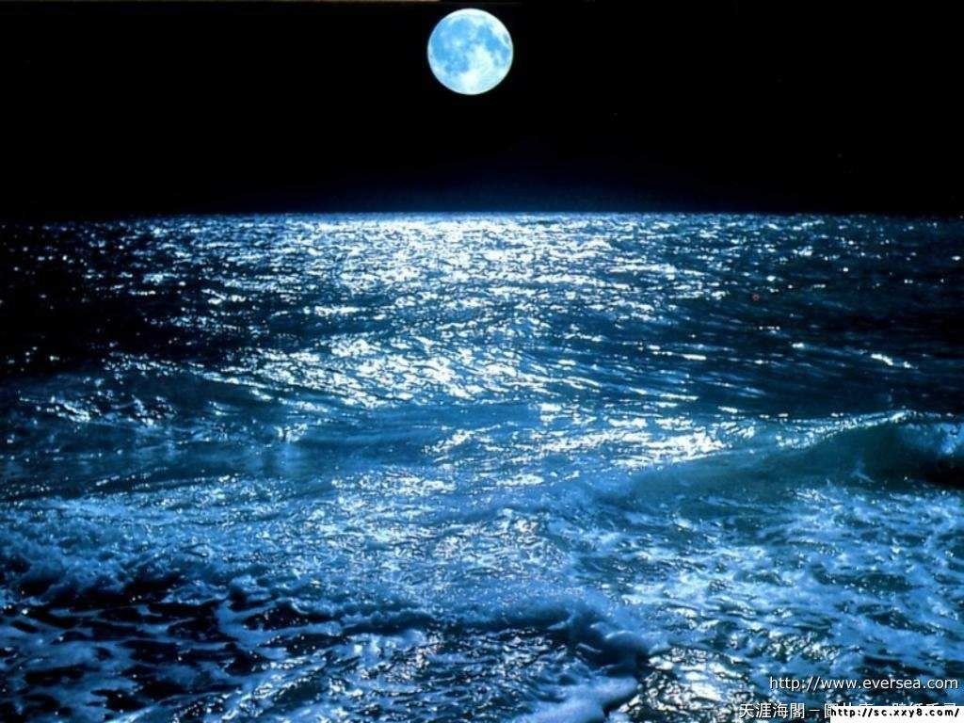

Slide 9
我会认读
cháo shēng
hān shēng
潮声 鼾声

Slide 10
我会认读
深夜里 不闹了 不笑了 她 那 明月
睡觉 睡熟 抱着
背着 潮声 鼾声

Slide 11
大海睡了
风儿不闹了，
浪儿不笑了，
深夜里，
大海睡觉了。
她抱着明月，
她背着星星，
那轻轻的潮声啊，
是她睡熟的鼾声。

Slide 12
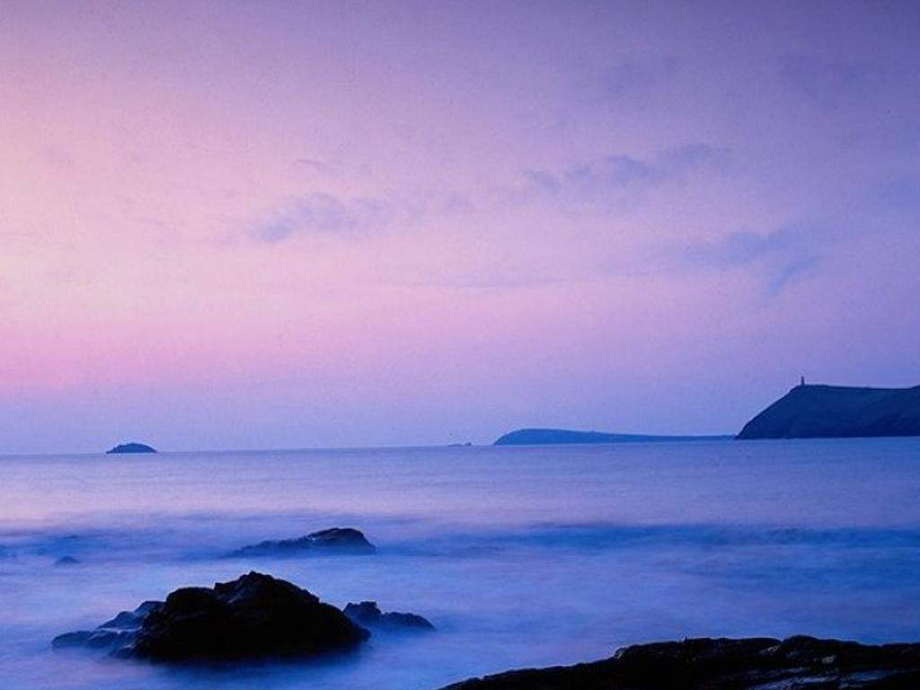
风儿不闹了，
浪儿不笑了，
深夜里，
大海睡觉了。
闹
笑
深
睡觉
闹笑

Slide 13
美丽

Slide 14
她抱着明月，
她背着星星，
抱着
背着
抱背

Slide 16
她抱着明月，
她背着星星，
抱着
背着
那轻轻的潮声啊，
是她睡熟的鼾声。
轻轻的
睡熟的

Slide 17
大海睡了
风 儿/不 闹 了 ，
浪 儿/不 笑 了 ，
深 夜 里 ，
大 海/睡 觉 了 。
她 /抱 着 明 月 ，
她 /背 着 星 星 ，
那 /轻 轻 的 /潮 声 啊 ，
是 她 /睡 熟 的 /鼾 声 。

Slide 18

我会背啦！

Slide 19

抱

Slide 20
背

Slide 21
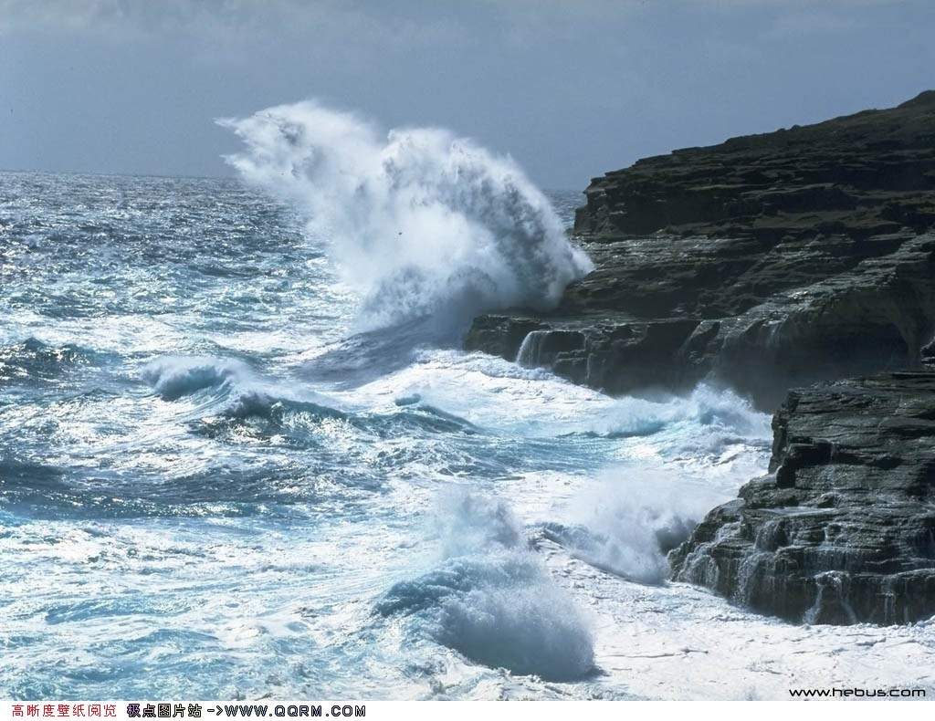


Slide 22
谢谢指导！

